Slide 1


Тому в жизни всё удаётся ,
Кто улыбается и смеётся.
Тот болезням не поддаётся,
Кто улыбается и смеётся.
На того дождик счастья льётся,
Кто улыбается и смеётся!

Slide 2
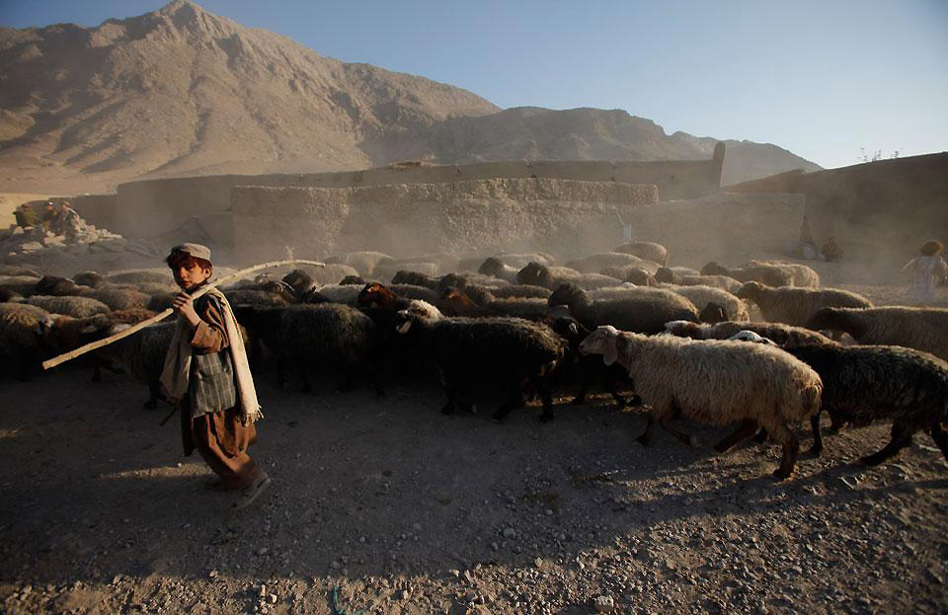

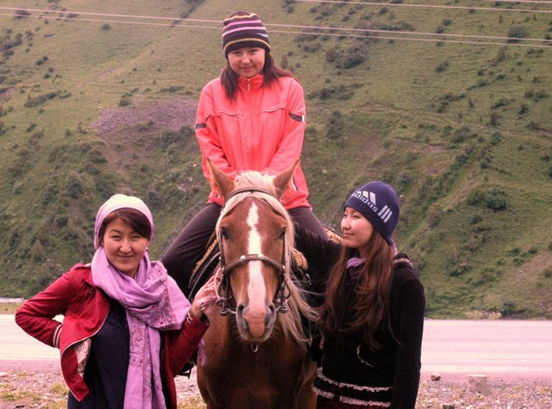
дружба
богатство
счастье

Slide 3
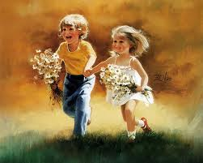
Дружба – чудесное слово!

Slide 4

Вопросы для обсуждения.
1.Что такое дружба?
2.Кого можно назвать настоящим другом?
3.Какими качествами должен обладать настоящий друг?
4.Определим законы дружбы.
5.Постараемся помочь тем ребятам, у
которых ещё не очень хорошо получается
дружить.
6. Познакомимся с понятиями
«товарищ», «друг», «настоящий друг»,
«дружба».

Slide 5
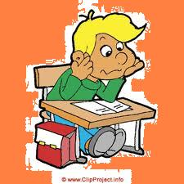

      Значение понятий.
      Товарищ – человек, которого объединяют с кем-нибудь общие занятия, деятельность(коллектив), взгляды, условия жизни.
Друг - человек, связанный с кем-то близкими хорошими отношениями, взаимной симпатией, основанной на взаимопонимании.
Дру́жба — бескорыстные личные взаимоотношения между людьми, основанные на доверии, искренности, общих интересах и увлечениях.
Обязательными признаками дружбы являются взаимное уважительное отношение к мнению друга, доверие и терпение.
Людей, связанных между собой дружбой, называют
Сергей Иванович Ожегов
друзьями.

Slide 6

    Настоящий друг!

Slide 7
Собери пословицы:
Человек без друзей, что
дерево без корней.
нашёл – береги.
Нет друга – ищи, а
Крепкую дружбу и
топором не разрубишь.
Кто друга в беде покидает, тот
сам в беду
попадает.

Slide 8

Волшебный
«Цветок Дружбы».

Slide 9
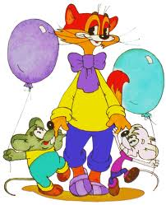
Ребята, давайте жить дружно!

Slide 10


